Slide 1
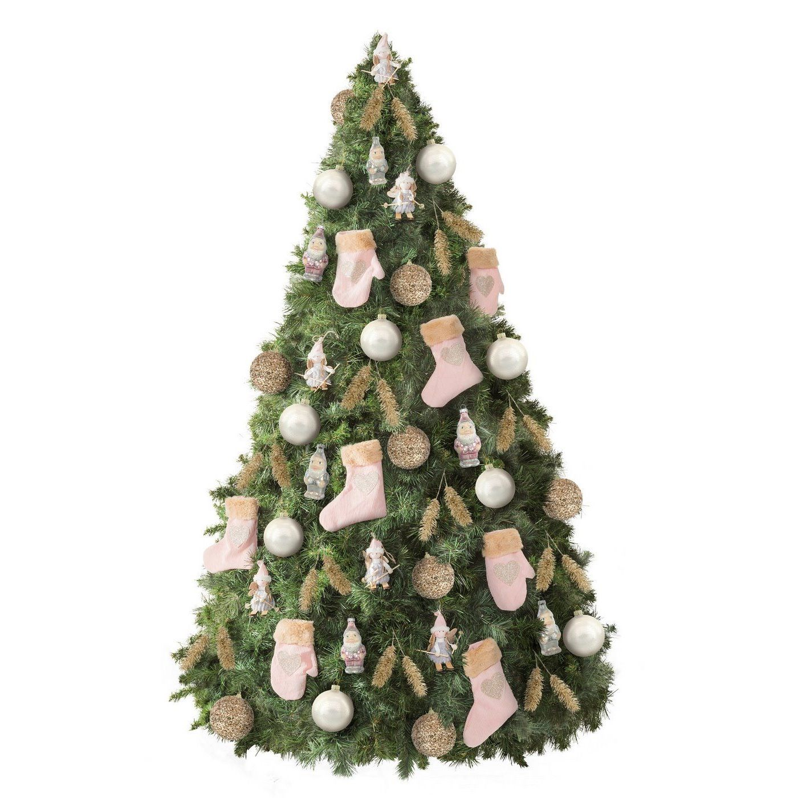
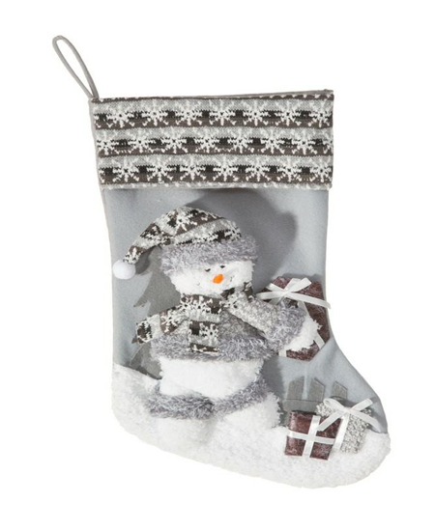
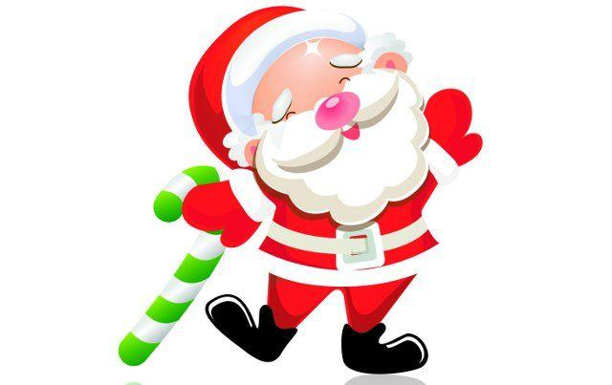
JĘZYKOWY PROJEKT BOŻONARODZENIOWY Julia Maślanka Klasa IV

Slide 2
Święta Bożego Narodzenia w Anglii rozpoczynają się 25 grudnia. Anglicy nie obchodzą Wigilii, ale za to celebrują Dzień Pudełek, czyli tak zwany Boxing Day, który przypada na 26 grudnia. Zwyczaj ten pochodzi ze średniowiecza, kiedy to kościół rozdawał ludziom biednym pieniądze, pochodzące ze skarbonek.

Slide 3
Jak to jest z tym Mikołajem w UK?
Święty Mikołaj w Wielkiej Brytanii to Father Christmas, lub Santa Claus. Dzieci piszą do niego listy i wysyłają je za pośrednictwem poczty, e-maila, lub bardziej tradycyjnie, zostawiają w kominku.
UK - to skrót nazwy państwa (United Kingdom of Great Britain and Northern Ireland), po polsku Zjednoczone Królestwo Wielkiej Brytanii i Irlandii Północnej.

Slide 4
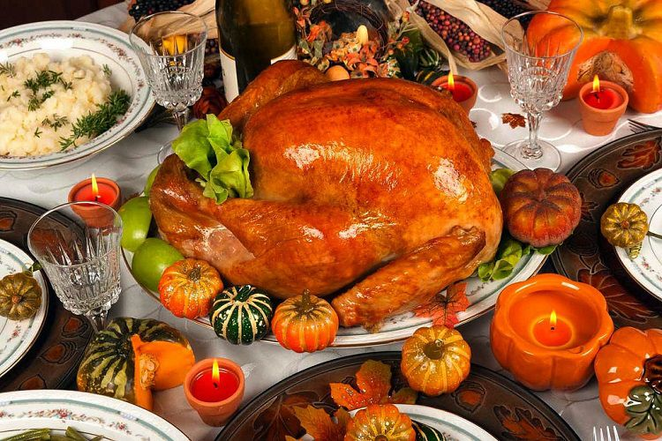
Christmas Day nie mógłby się obejść bez indyka. Nadziewany chlebem, przyprawami, owocami i warzywami króluje na wigilijnym stole. Samo pieczenie indyka zajmuje gospodarzom około 4 godzin. W wielu brytyjskich domach przyrządza się zamiennik tego dania w postaci gęsi, kaczki lub wołowiny.
Christmas Day – Boże Narodzenie
Christmas turkey – Świąteczny indyk

Slide 5
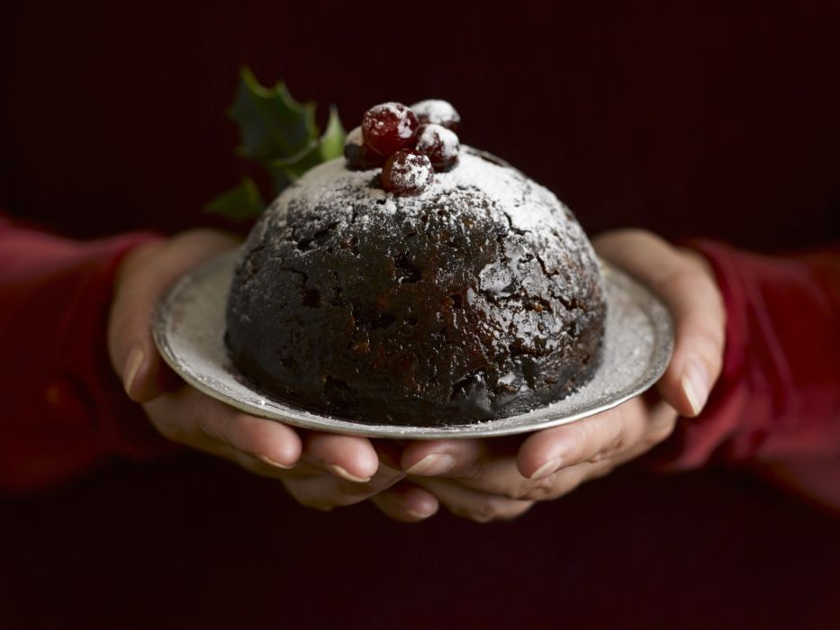
Indykowi towarzyszą również kiełbasy zawijane w boczek. Na deser przygotowywany jest słynny pudding, który podawany jest w towarzystwie budyniu albo brandy. Według tradycji, jeśli ktoś chce zjeść pudding z odrobiną alkoholou, jest on podpalany po to, by ogień odstraszał wszelkie nieszczęścia. Taki deser powinno wykonać się z 13 składników, które kojarzą się z Chrystusem i jego dwunastoma Apostołami. Oprócz puddingu, na stole goszczą także babeczki nadziewane bakaliami.

Slide 6
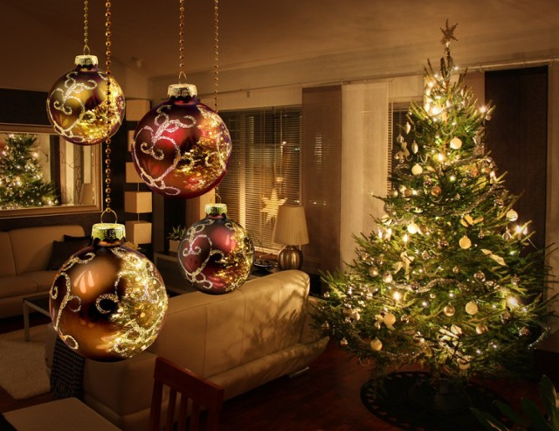
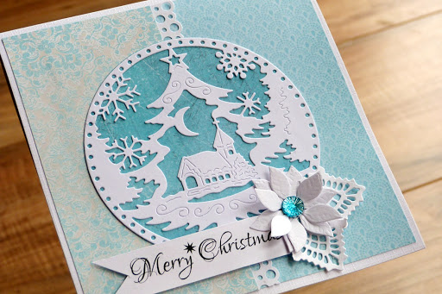
Na całym niemal świecie znajdą się wspólne elementy świąteczne w postaci udekorowanej choinki oraz kolorowych lampek. Na wyspach brytyjskich, dodatkowymi ozdobami są kartki wieszane na sznurach oraz łańcuchy choinkowe na ścianach. Domy angielskie w tym okresie są dosyć mocno ustrojone, a przyjaciele wysyłają sobie mnóstwo kartek z życzeniami.

Slide 7
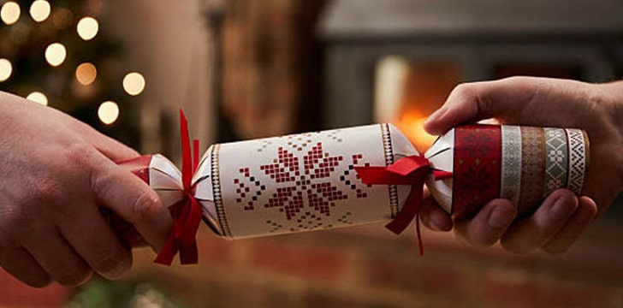
W Anglii niestety brakuje tradycji dzielenia się opłatkiem. Zamiast tego, domownicy rozrywają między sobą Christmas Crakers. Zazwyczaj rozrywane są one przez dwie osoby, a rozdarcie charakteryzuje się głośnym wybuchem. Spowodowane jest to umieszczeniem delikatnego środka chemicznego, który uaktywnia się podczas niszczenia opakowania. Wnętrze cukierka wypełnione jest małymi niespodziankami w postaci maleńkiej kostki do gry, czy wróżby, które rozluźniają atmosferę przy stole.

Slide 8
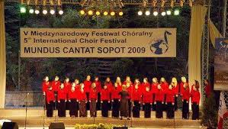
Warto wspomnieć, że na wyspach brytyjskich, dzieci bardziej angażują się w przygotowania do świąt. Występują one w różnego typu przedstawieniach i teatrzykach. Jakkolwiek śpiewanie kolęd w rodzinnym gronie jest tam mało spotykane, bardziej popularna jest tradycja zanikających w Polsce kolędników, którzy wędrują od domu do domu i zbierają datki na szczytne cele. Śpiewanie kolęd na ulicach jest bardzo powszechne i przez cały grudzień w Anglii można natknąć się na kolędników – od maluchów do emerytów, którzy zbierają się w najrozmaitszych miejscach miast

Slide 9
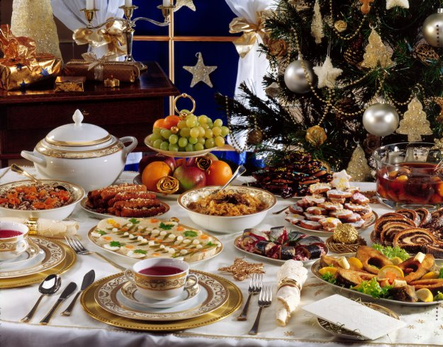
W Boże Narodzenie, Anglicy spożywają posiłek w koronach wykonanych z papieru. Jest to symbol nawiązujący do Trzech Króli.
W przeciwieństwie do polskiej wieczerzy, domownicy zasiadają do stołu w okolicach godziny dwunastej.

Slide 10
W Anglii otwieranie prezentów trwa cały dzień, a każdy zostawiony przez Św. Mikołaja prezent jest odpowiednio celebrowany przez obdarowanego.
Każdy z podarków odpakowywany jest indywidualnie, a zgromadzeni wokół domownicy wydają tylko głośne „oh” i „ach”. Po rozpakowaniu kilku prezentów jest wyznaczona przerwa na herbatę, po czym rodzina wraca do swego rytuału. W Polsce każdy z domowników otwiera prezenty jednocześnie, zatem nie zajmuje to aż tak wiele czasu.

Slide 11
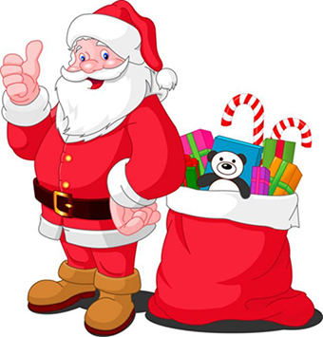
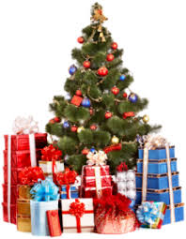
CHRISTMAS TREE – Drzewko Świąteczne
Nicholas - Mikołaj
Gift - Prezent

Slide 12
Koniec dziękuje Julia Maślanka klasa IV

